Slide 1
Архитектура
ORACLE
Процессы
Лекция 6

Slide 2

Архитектура Oracle

Slide 3

Процессы и потоки Windows
Процесс (process) – механизм ОС Windows, осуществляющий запуск и выполнение приложений.
  Процесс создается, когда запускается приложение.
  В общем случае выполняется в собственной области памяти.
Поток (thread) – индивидуальная ветвь внутри процесса, выполняющая конкретные программные инструкции.

Slide 4
Процессы Oracle
Серверные процессы – процессы, выполняющиеся на основании клиентского запроса
Фоновые процессы – запускаются вместе с базой данных и выполняют разнообразные задачи обслуживания
Подчиненные процессы – аналогичны фоновым, но выполняют дополнительные действия для фонового или серверного процессов

Slide 5
Серверные процессы
Отправка SQL-запроса select * from students;
  Производит синтаксический разбор
  Помещает в разделяемый пул (находит в пуле)
  Создает план запроса и выполняет его
  При необходимости, производит поиск данных в буферном кэше или запрашивает в кэш с диска

Slide 6
Oracle Net Listener
Oracle Net Listener – процесс на стороне сервера, прослушивающий входящие запросы клиента на соединение с экземпляром.
Listener – это программа-сервер, прослушивающая TCP-порт, принимающая запросы на соединение с Oracle экземпляром от программ-клиентов.
В результате успешной работы Listener устанавливается соединение между программой-клиентом и обработчиком запросов экземпляра.
По умолчанию TCP-порт 1521

Slide 7

Oracle Net Listener – Службы

Slide 8
Oracle Net Listener
Экземпляр может иметь несколько точек подключения
Точки подключения называются сервисами и имеют символические имена.
При инсталляции автоматически создается два сервиса:
  SYS$USERS (по умолчанию, указывается SID в параметрах соединения),
  сервис с именем инстанса (указывается сервис).
При создании PDB для нее автоматически добавляется сервис с именем, совпадающим с PDB-именем.

Slide 9

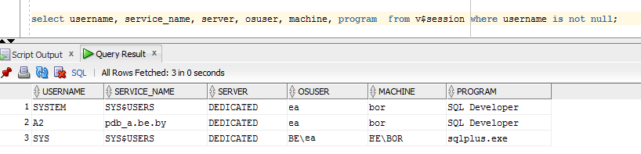
Oracle Net Listener

Slide 10
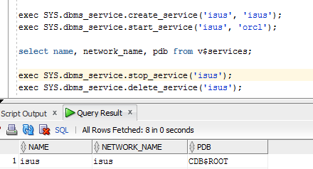
Oracle Net Listener

Slide 11

Oracle Net Listener – старт экземпляра
  фоновый процесс LREG считывает имена и параметры зарегистрированных сервисов экземпляра;
  регистрирует их в Listener;
  если Listener не обнаружен, то попытки регистрации периодично повторяются;
  Listener прослушивает запросы к сервисам.

Slide 12

Oracle Net Listener – запрос на соединение
1)клиент выполняет запрос к Listener на соединение с сервисом экземпляра;
2) Listener запрашивает соединение с сервером;
3)сервер возвращает параметры соединения с обработчиком сервиса;
4) Listener сообщает параметры соединения клиенту;
5) клиент соединяется с обработчиком запросов сервиса для дальнейшей работы с сервисом в рамках соединения.

Slide 13

Серверные процессы
Серверные процессы выполняют работу от имени сеанса клиента
  Подключение посредством выделенного сервера
  Подключение при помощи разделяемых серверов

Slide 14

Режимы соединений

Slide 15


Dedicated server

Slide 16
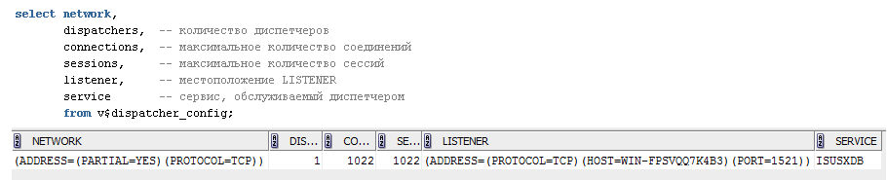
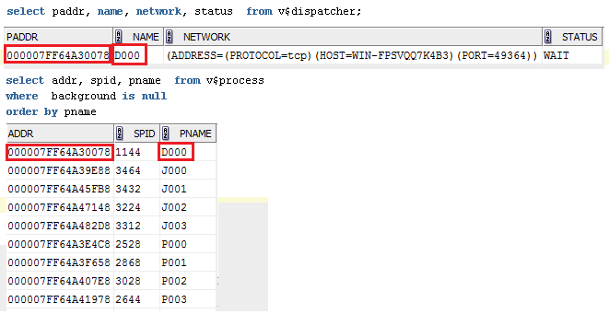
Shared server

Slide 17
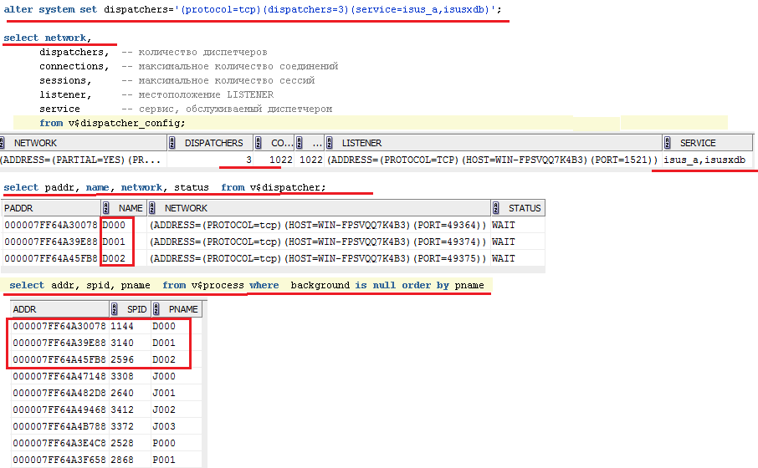
Shared server

Slide 18
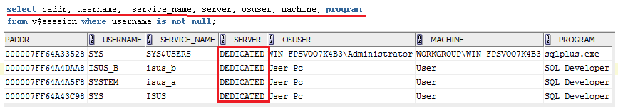
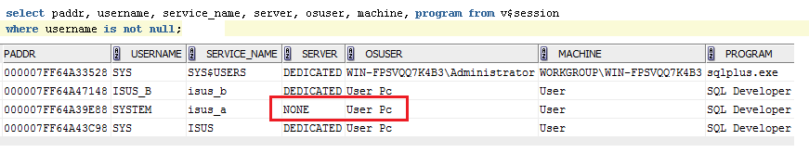
Shared server
Старые соединения остались без изменений
Закрыли соединение ISUS_A и открыли снова

Slide 19
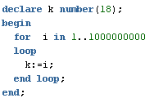
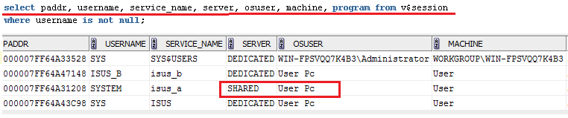
Shared server
Зациклили PL/SQL-программу в соединении ISUS_A
пока программа работает, выполнили следующий запрос

Slide 20
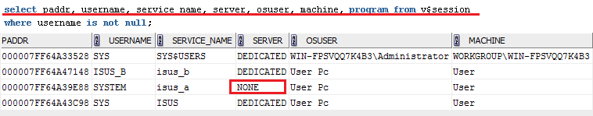
Shared server
После того как PL/SQL-программу завершилась, выполнили следующий запрос

Slide 21


Параметры dispatcher

Slide 22


Параметры dispatcher

Slide 23

Параметры dispatcher

Slide 24
Сравнение режимов выделенного и разделяемого серверов
Настройка
Установление подключений
Режим работы
Короткие и длинные транзакции
Запуск и останов БД – только в режиме выделенного сервера

Slide 25

Oracle Net Listener
Конфигурационный файл программы Listener: ORACLE_HOME\NETWORK\ADMIN\listener.ora
Файл считывается при старте Listener

Slide 26

Oracle Net Listener

Slide 27

Oracle Net Listener
lsnrctl – утилита управления процессом Listener

Slide 28
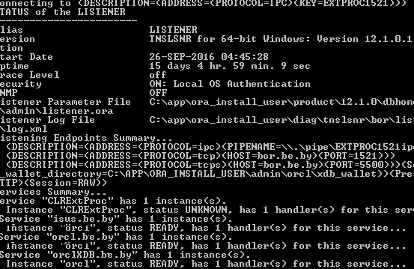
Oracle Net Listener

Slide 29


Oracle Net Listener

Slide 30

Oracle Net Listener

Slide 31

Oracle Net Listener

Slide 32


Oracle Net Listener

Slide 33
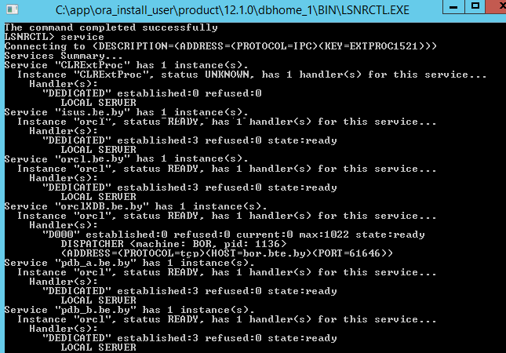
Oracle Net Listener

Slide 34
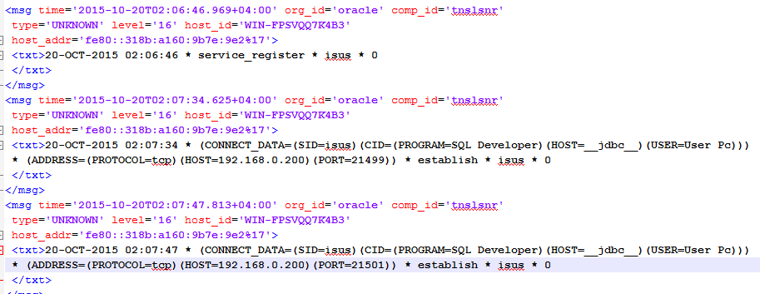
Oracle Net Listener
log.xml – протокол работы Listener

Slide 35
Фоновые процессы
Фоновые (background) процессы – специальная группа процессов для обеспечения производительности и поддержки работы большого числа пользователей
LREG | DBWn
CKRT | LGWR
PMON | SMON
RECO | ARCn

Slide 36


Фоновые процессы

Slide 37
LREG
Listener Registration Process – периодическая регистрация сервисов в процессе Listener.

Slide 38

DBWn
Database Writer Process: (n=0,…,9, a,…,z; BWm, m=36,…,99) – фоновый процесс записывающий по LRU измененные блоки (грязные блоки) в файлы базы данных.

Slide 39
DBWn
В большинстве случаев достаточно одного процесса.
Если процессор 1, то в более чем в 1 DBW не смысла.
Проверяет с периодичностью не менее 3 сек. наличие измененных блоков и инициирует checkpoint и по команде фонового процесса CKPT сбрасывает некоторую их часть на диск.

Slide 40
DBWn
Сброс измененных блоков буферного кэша может инициироваться фоновым процессом CKPT
Сброс измененных блоков может инициироваться через CKPT серверным процессом (выделенным или разделяемым), который не обнаружил свободного места в буферном кэше;
DBW записывает измененные (LRU, RECYCLE/DEFAULT/KEEP) блоки на диск и освобождает место в буферном кэше.

Slide 41
CKPT
CKPT выполняет процесс checkpoint
Выполняется при shutdown, alter system checkpoint, переключении REDO – журнала, периодическом сообщение от DWR, backup
записывает информацию о контрольной точке в управляющие файлы
дает команду DBW на сброс буферов
дает команду LGWR на сброс буферов

Slide 42

CKPT
инициирует создание контрольной точки
изменяет управляющие файлы (последний SCN)
изменяет заголовки файлов
сигнализирует DBWR о необходимости сбросить буферы.

Slide 43
LGWR
Log Writer Process – только один
управляет буфером журналов повтора
записывает блоки буфера журналов повтора в группы журналов
переключает текущую группу
записывает изменения базы данных до их фиксации DBWR в базе данных

Slide 44
LGWR
Если по какой-то причине LGWR не может записать данные в один из файлов группы, он продолжает работать (информация об этом событии в alert)
Если файл в группе один или нет возможности записать ни в один файл группы, то экземпляр остановится
Производительность LGWR является критической для экземпляра.

Slide 45
LGWR
Инициирует создание контрольных точек
Чем чаще контрольные точки, тем меньше времени потребуется при восстановлении базы данных при сбое

Slide 46
Log Writer Process
Инициирует создание контрольных точек
(DBWR записывает измененные блоки в файлы);
чем чаще контрольные точки, тем меньше времени потребуется при восстановлении базы данных при сбое.

Slide 47

Параметры LGWR

Slide 48

Параметры LGWR

Slide 49

Параметры LGWR

Slide 50
ARCn
Archiver Process – необязательный процесс
копирует в online файлы повтора после переключения группы журналов.

Slide 51


ARCn

Slide 52
PMON
Process monitor – отвечает за очистку после ненормального закрытия подключений
Инициирует откат незафиксированных транзакций, снятие блокировок, и освобождение ресурсов SGA
следит за работой других фоновых процессов, отвечает за их перезапуск
восстанавливает работу dispatcher или shadow процессов при системном сбое.

Slide 53
SMON
System Monitor Process – системный монитор
Восстановление экземпляра для узла
Восстановление незавершенных транзакций
Очистка временных сегментов данных
Очистка временных табличных пространств
Объединение свободного пространства

Slide 54
RECO
Recovery Process – разрешение проблем связанных с распределенными транзакциями.

Slide 55
FBDA
Flashback Data Archiever – архивирование ретроспективных данных

Slide 56
Старт экземпляра базы данных Oracle
STARTUP NOMOUNT
STARTUP MOUNT
STARTUP OPEN
STARTUP FORCE
STARTUP RESTRICT

Slide 57
Останов экземпляра базы данных
SHUTDOWN NORMAL
SHUTDOWN TRANSACTIONAL
SHUTDOWN IMMEDIATE
SHUTDOWN ABORT

Slide 58
STARTUP NOMOUNT
Запуск экземпляра Oracle без монтирования базы данных
Доступ пользователей запрещен
Используется для создания БД и пересоздания управляющих файлов

Slide 59
STARTUP MOUNT
Запустить экземпляр, монтировать БД, но не запускать ее
Считан файл параметров
Происходит обращение к управляющим файлам
Проверяется состояние файлов БД
Доступ пользователей запрещен
Из состояния STARTUP NOMOUNT переводится ALTER DATABASE MOUNT

Slide 60
STARTUP OPEN
Запустить экземпляр
Монтировать и открыть БД
Могут присоединяться пользователи
Из состояния STARTUP MOUNT переводится ALTER DATABASE OPEN
Можно стартовать в режиме только для чтения
  ALTER DATABASE OPEN READ ONLY
  ALTER DATABASE OPEN READ WRITE
STARTUP RESTRICT - для пользователей, имеющих привилегию RESTRICTED SESSION
ALTER SYSTEM DISABLE(ENABLE) RESTRICTED SESSION

Slide 61
SHUTDOWN NORMAL
Запрещено создавать новые сессии
Ожидается завершение работы всех пользователей
Самый безопасный и долгий способ останова
Никаких восстановительных работ при следующем старте не проводится

Slide 62
SHUTDOWN TRANSACTIONAL
Запрещено создавать новые сессии
Запрещено запускать новые транзакции
Сервер дожидается завершения уже начатых транзакций и отключает пользователей, не имеющих активных транзакций
Применяется в случаях, когда нет возможности применить NORMAL
Никаких восстановительных работ при следующем старте не проводится

Slide 63
SHUTDOWN IMMEDIATE
Запрещено создавать новые сессии
Запрещено запускать новые транзакции
Все незафиксированные транзакции откатываются
Применяется в случаях, когда нет возможности ждать
Никаких восстановительных работ при следующем старте не проводится

Slide 64
SHUTDOWN ABORT
Применяется в крайних случаях, когда остальные режимы останова не приводят к результату
Все действия прекращаются
Все транзакции не фиксируются и не откатываются
Пользователей отсоединяют от БД
При следующем старте будет выполнено возможное восстановление

Slide 65
Вопросы?

